Slide 1

Název | Australia – Places of Interest
Předmět, ročník | Seminář z anglického jazyka, septima
Tematická oblast | Reálie anglicky mluvících zemí I.
Anotace | Jedná se o prezentaci s výkladem, obrázky a úkoly.
Klíčová slova | Places of interest, city, culture, lake, national park, corral reef.
Autor | Mgr. Lucie Babišová
Datum | 7. 5. 2013
Škola | Gymnázium Jana Opletala, Litovel, Opletalova 189
Projekt | EU peníze středním školám, reg. č.: CZ.1.07/1.5.00/34.0221

Slide 2
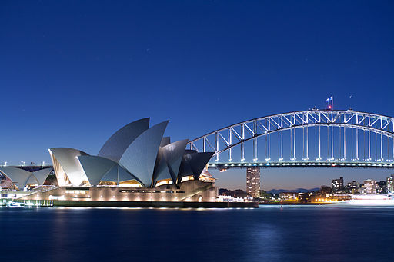
Australia - Places of Interest
New South Wales
Sydney
Australia's largest city
famous Sydney Opera House
60 km of beaches
„the Paris of the Pacific“
Zdroj: [cit. 2013-05-07]. Dostupný pod licencí Creative Commons na WWW:
http://commons.wikimedia.org/wiki/File%3ASydney_opera_house_2010.jpg

Slide 3
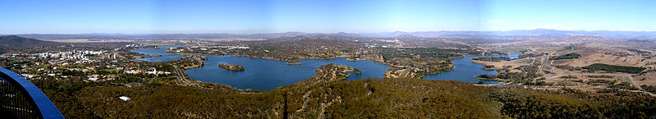
Australia - Places of Interest
Canberra
Canberra
Capital Territory surrounded by New South Wales
on both sides of the artificial Lake Burley Griffin
the capital since 1927
Zdroj: [cit. 2013-05-07]. Dostupný pod licencí Creative Commons na WWW:
http://commons.wikimedia.org/wiki/File:Canberra_from_Tower.jpg

Slide 4
Australia - Places of Interest
Victoria
Melbourne
the second largest city in Australia
the cultural centre
Western Australia
Perth
the world's most isolated city, Jackarta closer to Perth than Sydney

Slide 5
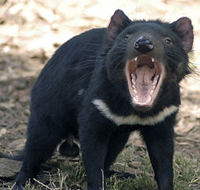
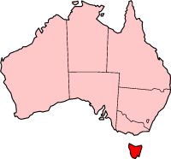
Australia - Places of Interest
Tasmania
island state off the south-eastern coast
covered by national parks (The Southwest National Park – UNESCO)
Tasmanian devil got its name from the shrieking and grouning sounds it makes
Zdroj map: [cit. 2013-05-07]. Dostupný pod licencí Creative Commons na WWW:
http://commons.wikimedia.org/wiki/File:Tasmania_in_Australia_map.png
Zdroj devil: [cit. 2013-05-07]. Dostupný pod licencí Creative Commons na WWW:
http://commons.wikimedia.org/wiki/File%3ATasdevil_large.jpg

Slide 6
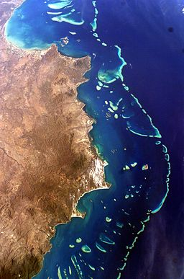
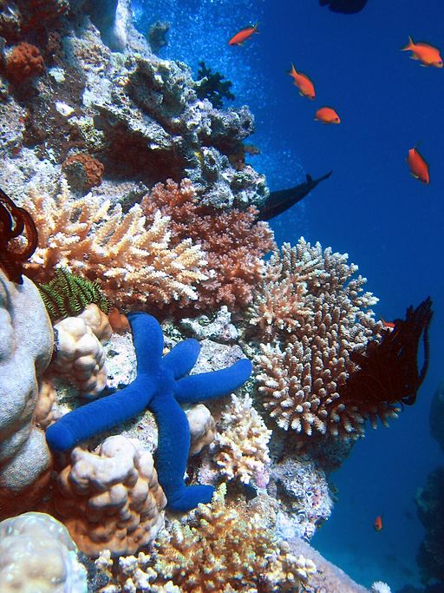
Australia - Places of Interest
Qeensland
Great Barrier Reef
worlds longest coral reef – 2,000 km
divers' paradise
Zdroj reef from above: [cit. 2013-05-07]. Dostupný pod licencí public domain na WWW:
http://commons.wikimedia.org/wiki/File%3ABarriere-Riff.jpg
Zdroj sea star: [cit. 2013-05-07]. Dostupný pod licencí Creative Commons na WWW:
http://commons.wikimedia.org/wiki/File%3ABlue_Linckia_Starfish.JPG

Slide 7
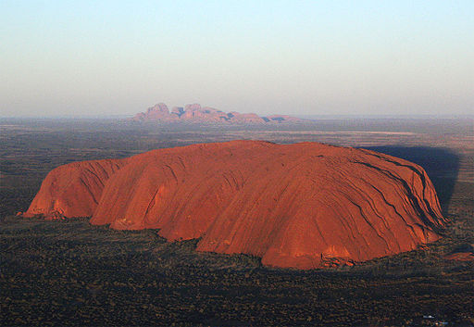
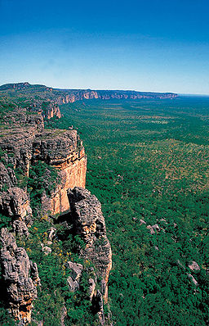
Australia - Places of Interest
Northern Territory
Kakadu National Park
kakadus, crocodiles and water birds can be seen there
Aboriginal rock paintings
Ayers Rock
in Uluru National Park
huge sandstone
Zdroj Kakadu National Park: [cit. 2013-05-07]. Dostupný pod licencí public domain na WWW:
http://commons.wikimedia.org/wiki/File%3AKakadu_2431.jpg
http://www.travelnt.com
Zdroj Uluru: [cit. 2013-05-07]. Dostupný pod licencí Creative Commons na WWW:
http://commons.wikimedia.org/wiki/File%3AAyers-Rock.jpg

Slide 8
Questions
What Australian city is called „the Paris of the Pacific“?
What Australian city surround an artificial lake?
What unique animal can be found in Tasmania?
Where would you go diving in Australia?

Slide 9
Answer Key
Sydney
Canberra
the Tasmanian devil
Great Barrier Reef

Slide 10
Source
BELÁN, Juraj. Odmaturuj! z anglického jazyka. Vyd. 1. Brno: Didaktis, 2005, 256 s. Odmaturuj!. ISBN 80-735-8024-1.
BRENDLOVÁ, Světla. Reálie anglicky mluvících zemí. 2., dopl. vyd. Plzeň: Fraus, c1996, 79 s. ISBN 80-857-8487-4.
EL-HMOUDOVÁ, Dagmar. Angličtina pro střední školy. 1. vyd. Třebíč: Petra Velanová, 2006. ISBN 80-868-7302-1.
KEMPTON, Grant. New opportunities UK/US: workbook. Vyd. 1. Harlow: Pearson Education Limited, 2006, 256 s. Odmaturuj!. ISBN 978-140-5829-441.
KEMPTON, Grant. New opportunities UK/US: workbook. Vyd. 1. Harlow: Pearson Education Limited, 2006, 256 s. Odmaturuj!. ISBN 978-0-582-84791-0.

